Slide 1
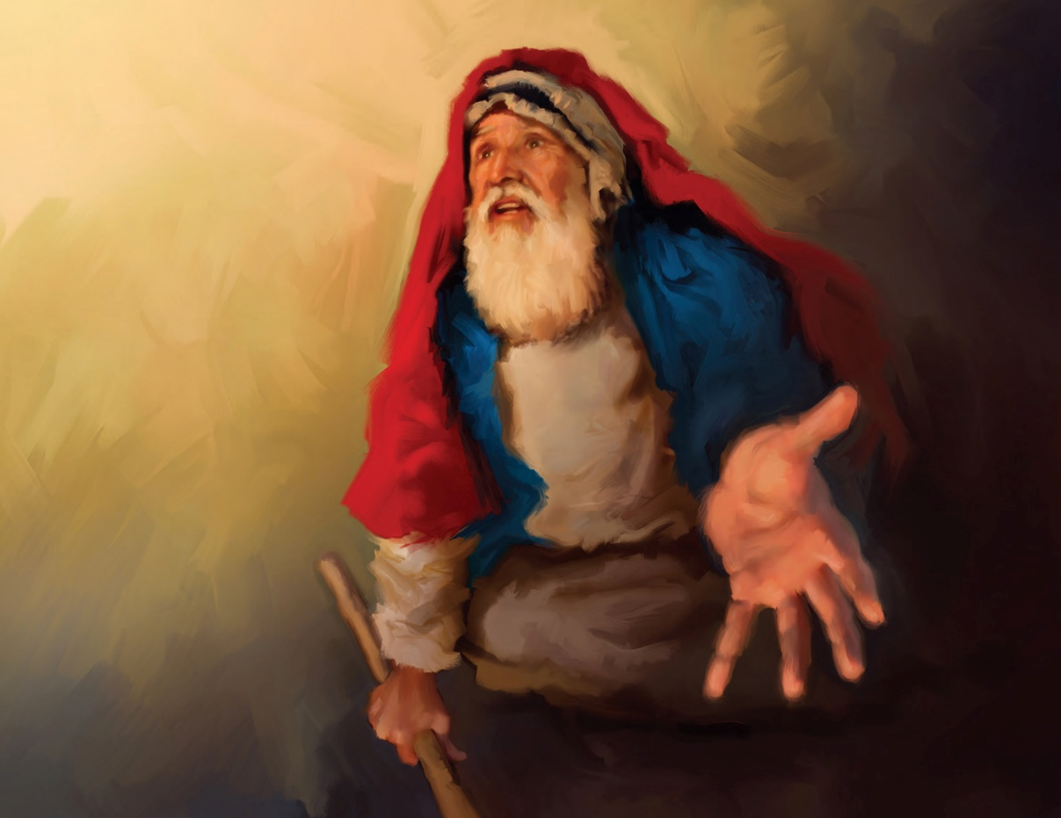
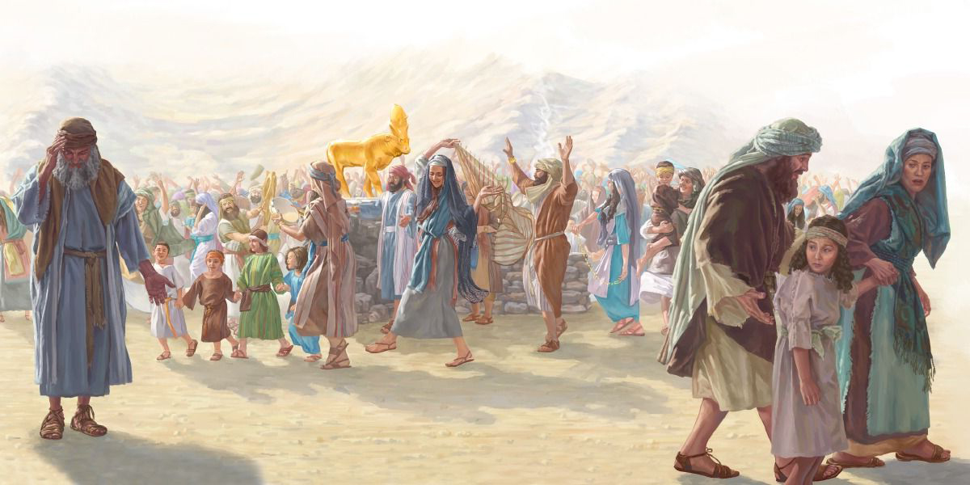
FADON NANGA DE AFKATI
Les 11 fu 13 September 2025

Slide 2
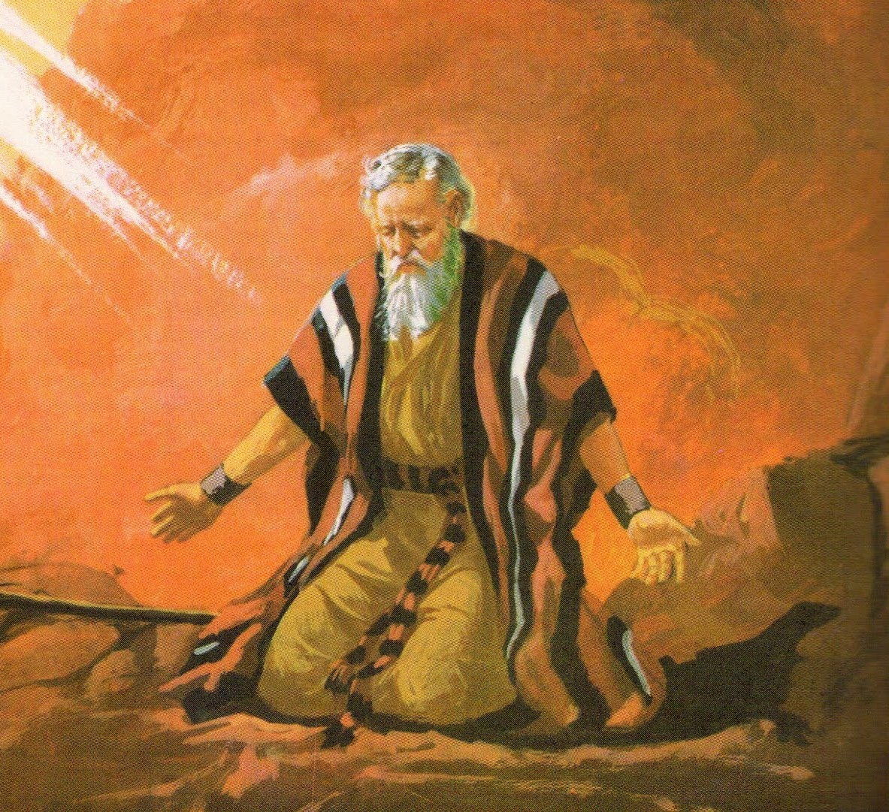

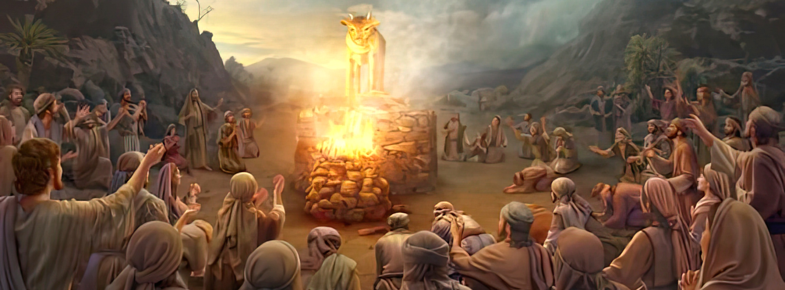
“Dan Moses go baka na Masra, a taki : “ Tye, a pipel disi du wan bigi sondu. Den meki wan gado fu gowtu gi densrefi ! Toku so, efu yu wani gi den pardon fu den sondu – ma efu yu no wani, mi e begi, figi mi puru ini yu buku di Yu skrifi” Eks. 32: 31,32

Slide 3

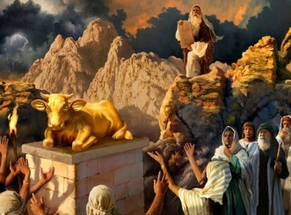
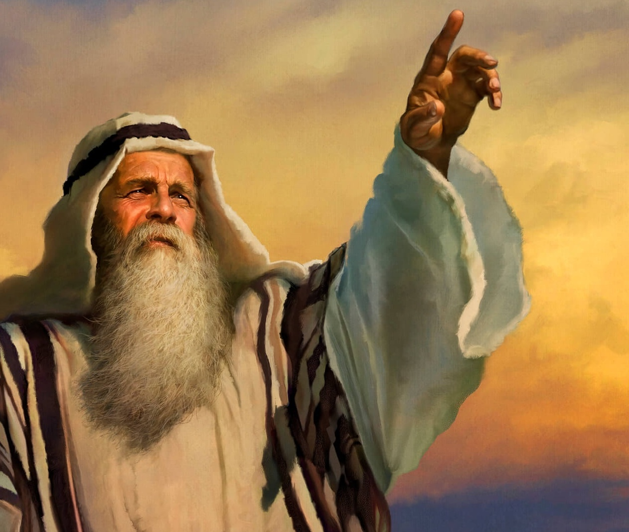







“Den ben gaw fu drai den baka fu san mi ben komandi den.” (Eks. 32:8)
Wan syat pis ten baka di den kisi den Tin Komandi e'n den kisi fu yere baka, spesrutu fu no meki popki, (Eks. 20:24) Israel meki wan gowtu pikin kaw fu anbegi.
Fu a fadon disi, Gado aksi Moses permisi fu broko Israel te na gron e'n fu meki den wan nyun folku. (Eks. 32:10) Ala di a popel fadon, Moses tron afkati,a aksi Gado tu leisi fu gi den pardon,di den no ferdin.
Fadon:
  A swaki fu Aron (Eks. 32:1-5)
  A fesa fu a pikin Kaw (Eks. 32:6)
  A ogri di afkodrei e tya (Eks. 32:7,8)
Tron afkati:
  “Saka yu hebi atibron !” (Eks. 32:9-29)
  “Figi mi puru ini a buku di yu skrifi !” (Eks. 32:30-32)

Slide 4

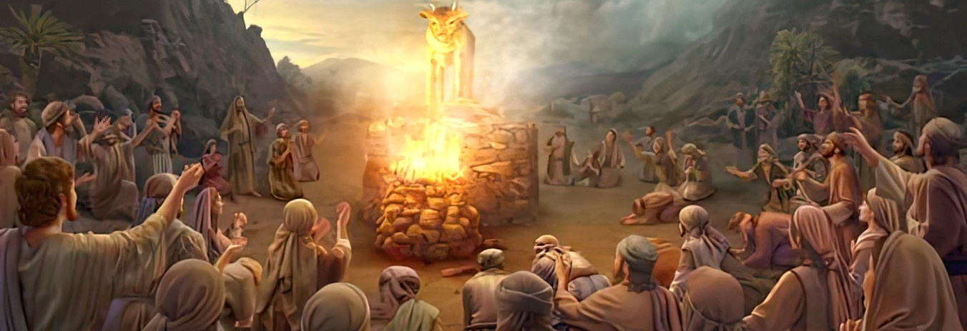
FADON

Slide 5

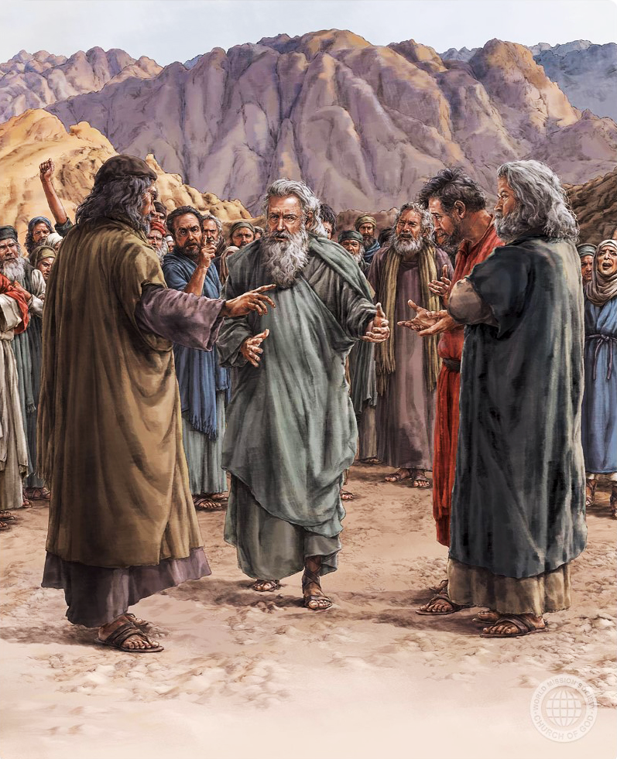
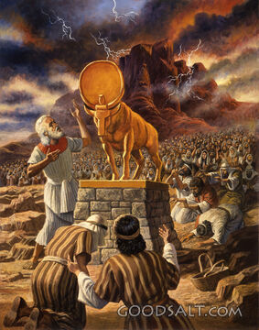
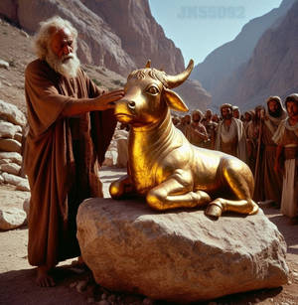
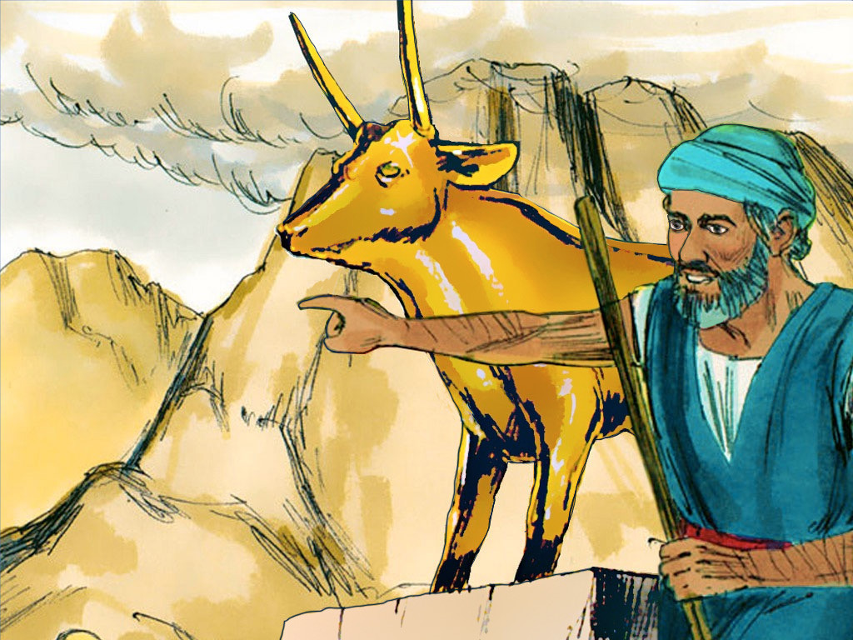
SWAKI FU ARON
“Di Aron si disi, a meki wan altari na fesi fu a pikin kaw, dan a brotyas ‘Tamara wi sa abi wan fesa gi Masra.’ ” (Eks. 32:5)
Ala di a Hebrei wortu elohim e sori tapu moro leki wan “gado”, ini a aladei libi ai sori tapu a wan Gado. “Mi na Yehofa yu Gado [elohim],di tyari yu kmoto fu a kondre Egepti.” (Eks.20:2)
Di Moses no ben de, a folku aksi Aron fu meki wan elohim di den ben kan si nanga anbegi. (Eks. 32:1). Heresi den ben fergiti den komandi di den ben kisi nanga a kruderi di den ben meki fu hori den.(Eks.24:7)
Di ini a bigin Aron dege dege, so a meki muiti fu taki nanga a folku. (Eks. 32:2) dati tyari den fadon, prefu a figi a fadon puru.
Prefu a memre den fu a kebot fu no meki popki, Aron meki wan gowtu pikin kaw, dan a taki, “Disi na yu gado [elohim] Israel, di tyari yu kmoto fu a kondre Egepti.” (Eks. 32:4)

Slide 6

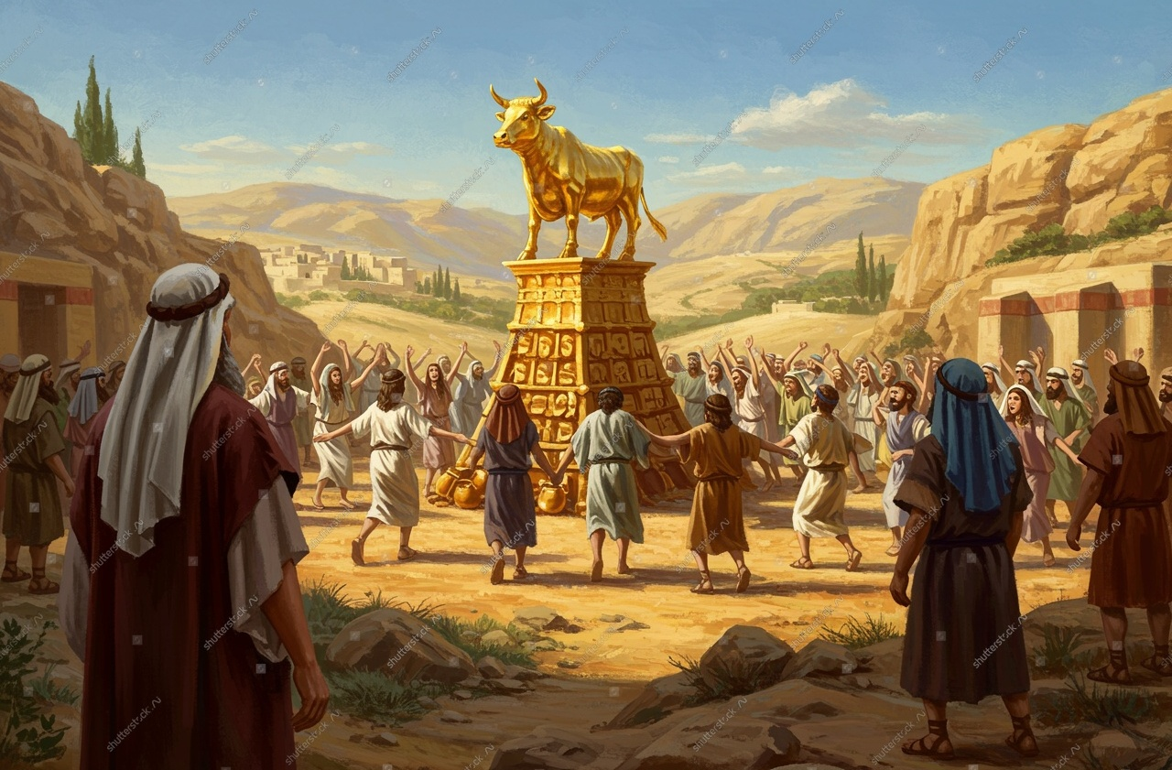
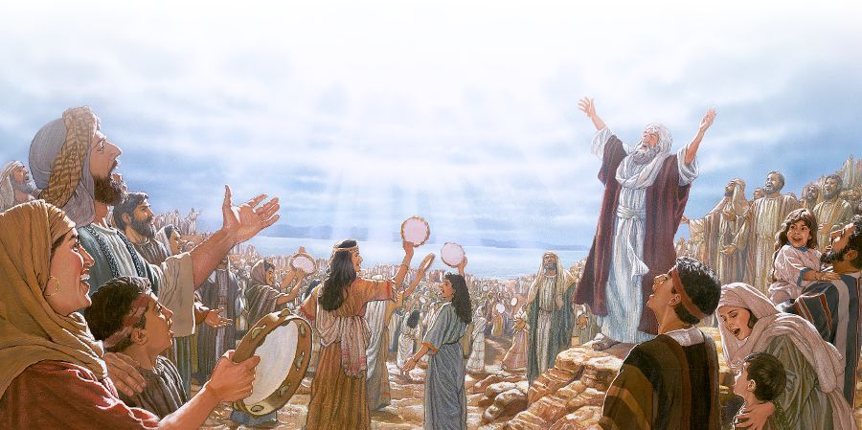

A FESA FU A PIKIN KAW
“So a tra dei a pipel opo fruku,dan den gi bron ofrandi nanga ofrandi gi makandra. Baka ten den sdon fu nyan nanga dringi fu gi densrefi abra na yayolibi” (Eks.32:6)
Di den meki wan popki di gersi wan pikin kaw,den Israelit saka a Almakti Gado ini wan prentyi fu wan meti, sofasi den anbegi san meki, prefu a Mekiman. (Roma 1:23)
Sondro fu denki den kruderi dati wan popki di meki, ben sa man tya den. Den kande denki srefi dati elohim ensrefi ben tron wan pikin kaw.! (Eks. 32:24)
Fu tak leti, den drai fu anbegi Gado, go anbegi takru yeye. (Deut. 32:17) Di den ben anbegi Gado,den ben gro bunfasi, fu di den ben kon leki Gado.
Anbegi takru yeye,ben meki den saka densrefi, bika den ben e gersi den takruyeye di den ben e anbegi.
Te wi no gi wi ati na a Mekiman, ma prefu fu dati wi e dini wan tra afkodrei, (e’n den lai) tefu kba a sa saka wi na yeye fasi.

Slide 7

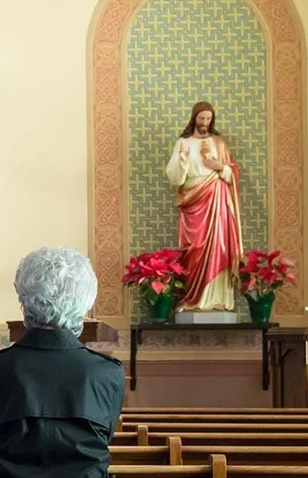



A TAKRU FU AFKODREI
“Dan Masra taigi Moses,”Go na gron,bika YU folku,di YU tya kmoto fu Egepti,kon takru” (Eks. 32:7)
Fu saka kindi gi wan popki (srefi efu ai sori tapu Gado srefi, Krestes noso den santa wan fu En) na fu broko a kebot fu Gado. (Eks. 20:3-6) Dati na sondu nanga takru du.
Sortu popki wi e anbegi ? Yusrefi kari den. Wan tu prakseri : kaka yu borsu, moni, makti, seks, nyan, wroko, yu mobil…
San a anbegi fu den sani disi e tya ? Wi in bere, a fasi fa wi e denki, fa wi e firi,srefi fa wi e libi makandra e kenki. Wi e kenki a tru fasi fu libi makandra nanga Gado, ini libi makandra, sondro fu abi wan meini, di no man ferlusu wi.

Slide 8


DE AFKATI

Slide 9

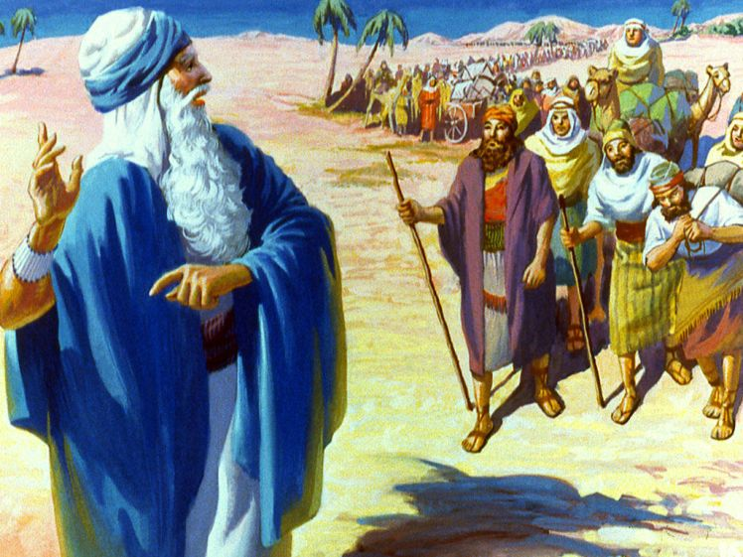
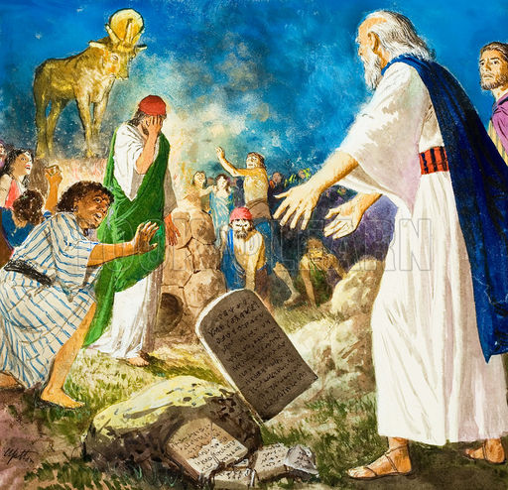
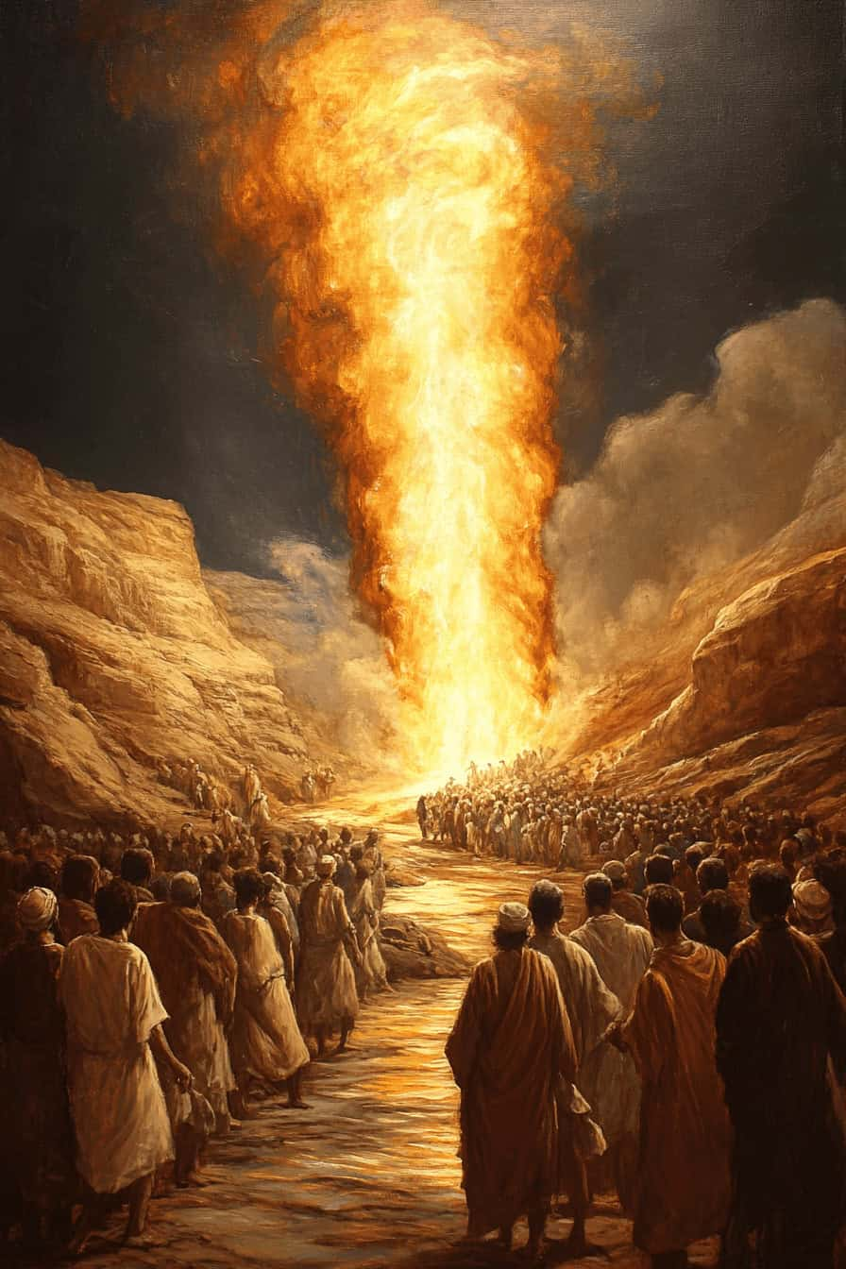
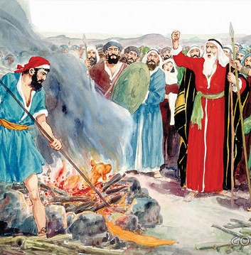
“SAKA YU HEBI ATIBRON!"
“Fu sainde, den Egepti sa taki,’Nanga takru prakseri a tya den gwe, fu kiri den tapu den bergi, fu figi den puru na grontapu? Saka yu hebi atibron, libi sani,no tyari hebi takru tapu yu pipel!’ ” (Eks. 32:12)
Gado taigi Moses dati, “Bika YU folku, di YU tyari kmoto fu Egepti, kon takru.” (Eks. 32:7)
Moses piki soifri:”A no mi folku, ma na di fu yu ; a no mi tyari den kmoto, ma na yu.” (Eks. 32:11) Gado ben aksi en fu libi En fu figi Israel puru (Eks. 32:10), ma Moses no ben wani fu gi En sowan permisi.
Gado ben abi reti fu kisi atibron, ma Moses ben sabi “dati kenade tranga moro krutu” (Yak.2:3). Baka di a taki gi Israel, nanga fertrow dati a atibron fu Gado ben saka, nanga atibron en(Moses) saka kmoto na tapu a bergi. (Eks. 32:12-15). Di a si fa den fadon, a broko a sani di ben sori tapu a ferbontu, sobu den ston tafra. (Eks. 32:19)
Baka di a arki, sainde a brada du san a du,(di ben swaki) Moses go bun hebi tapu a yayolibi. (Eks. 32:20-28)

Slide 10

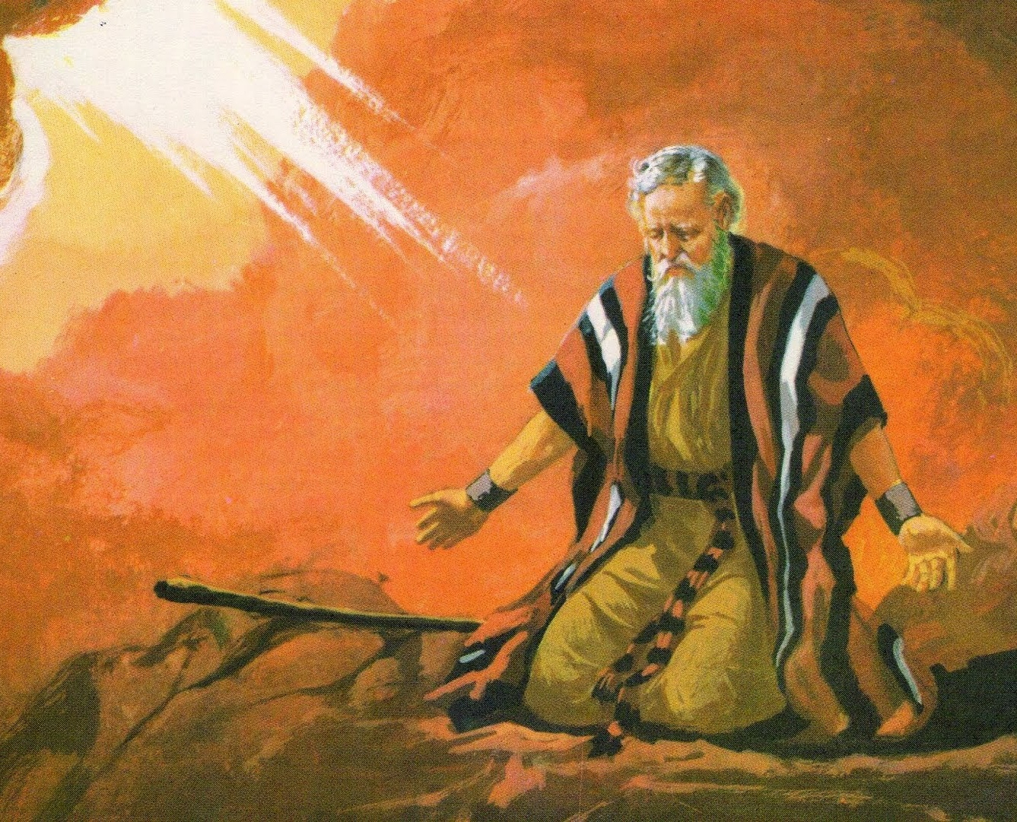
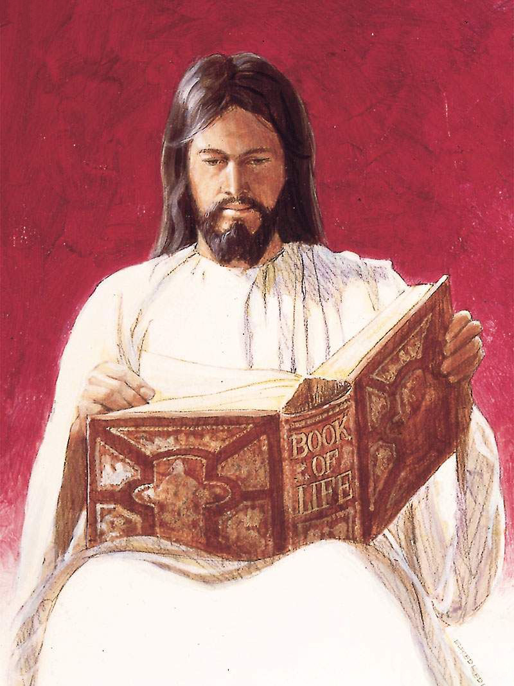

“FIGI MI PURU FU A BUKU DI YU SKRIFI"
“Ma now, grantangi,gi den pardon fu den sondu – efo no,figi mi puru fu a buku di yu skrifi!” (Eks. 32:32)
A fosi leisi kon na mindri, Moses sorgu a folku no broko saka te na gron. Ma a ben krin, dati Gado no ben kan blesi den moro,baka a sondu disi. Datmeki a tron den afkati ete wan leisi. (Eks. 32:30)
Moses ben winsi fu lasi en eigi sili,efu a folku no ben kisi pardon. (Eks. 32:31,32) Dati no ben de wan aladei sani, di Moses aksi, dati a no gebroiki a aladei Hebrei wortu fu “gi pardon”. A aksi Gado fu “tya” den sondu fu a folku.
Disi ben wani fu taki, dati Gado ben sa teki sondu na en tapu fu tyari en, fu pai a paiman. (Yes. 53:6; Roma 6:23). Na dati Yeises du na a kroisi, yoisti so. A teki wi sondu na en tapu, sofasi a ben kan dede a dede di wi ben musu dede. (2 Peit. 2:24)

Slide 11

EGW (Patriarchs and Prophets, p. 315)
“Ini a pis ten di den ben musu wakti, ben de fu prakseri a komandi fu Gado, di den ben yere, owktu fu sreka den ati fu kisi moro kon krin fu a tendekon,dati A ben sa meki gi den. Den no ben abi tumsi furu ten fu du disi. So, efu den ben fu ferstan moro krin, den kebot fu Gado, efu den ben saka den ati na En fesi, den ben sa feni krakti teige den tesi. Ma den no du disi, so heresi den no ben tye moro,den no arki moro, den fergiti den kebot.[…]
Di den firi densrefi sondro yepi, fu di den edeman no ben de,den drai go baka na den owru gwenti […] A folku ben winsi wan popki fu de den gado, fu teki a presi fu Moses.”

